Slide 1
Домашнее задание по курсу «Архитектура вычислительных систем»
Семинар 1
Скрыпина Дарья Кирилловна
БПИ 198

Slide 2
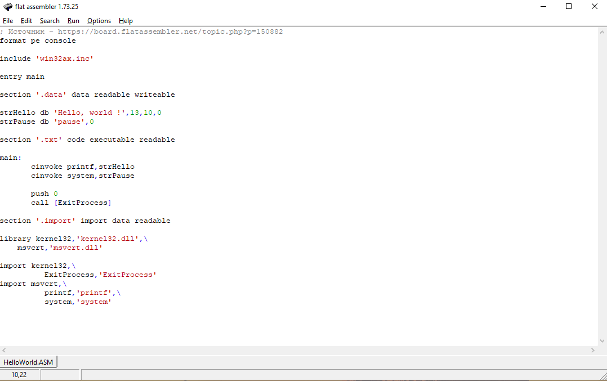
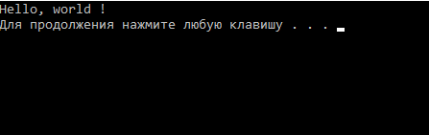
Результат работы консольного приложения HelloWorld.asm
Программа выводит в консольное окно надпись «Hello, world!»

Slide 3
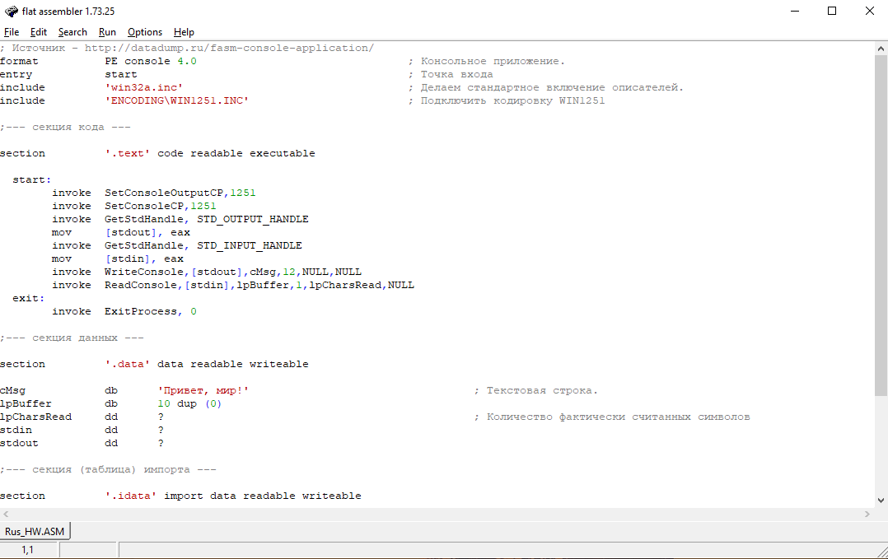
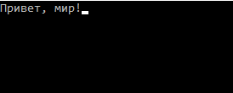
Результат работы консольного приложения Rus_HW.asm
Вывод в консоль сообщения «Привет, мир!». Подключение нужной кодировки для корректного отображения символов кириллицы

Slide 4
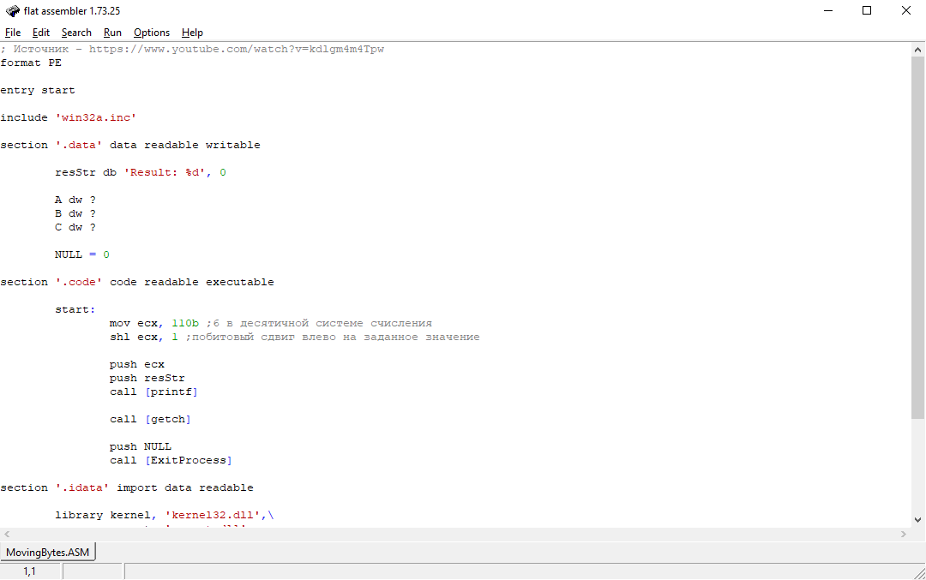

Результат работы консольного приложения MovingBytes.asm
Побитовый сдвиг заданного числа на заданное значение

Slide 5
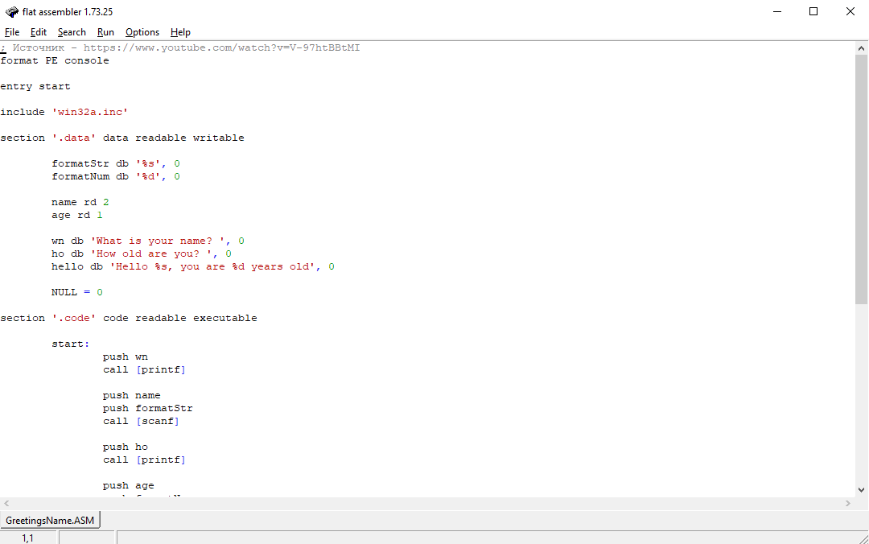
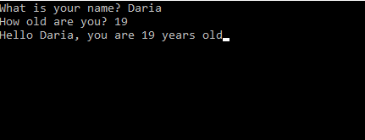
Результат работы консольного приложения GreetingsName.asm
Считывание пользовательских данных (имени и возраста) и вывод их на экран консоли

Slide 6

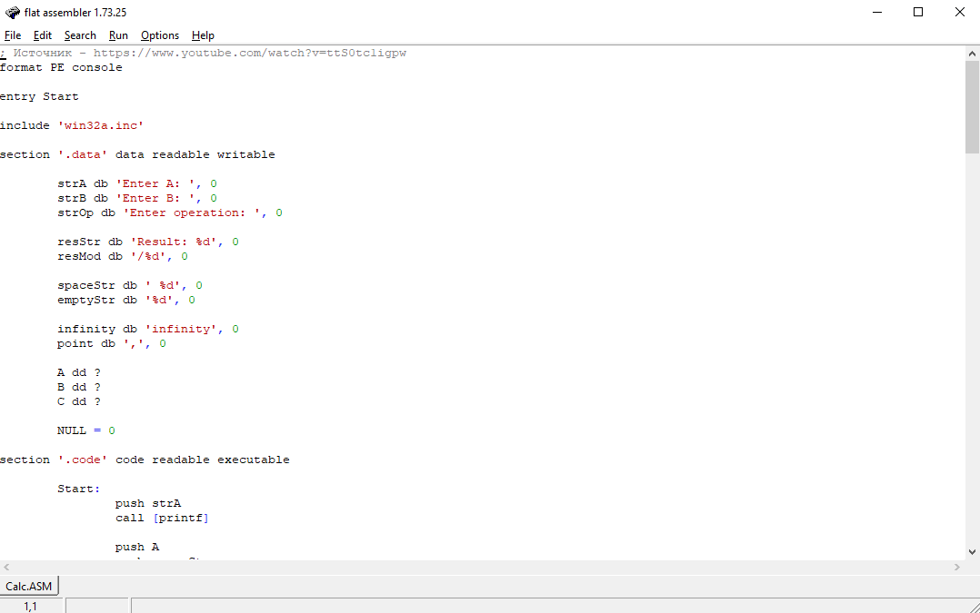




Результат работы консольного приложения Calc.asm
Операция ‘+’
Операция ‘-’
Операция ‘*’
Операция ‘/’
Операция ‘%’
Калькулятор, считывающий оператор (+, -, *, /, %) и два целочисленных операнда с консоли и выводящий результат операции

